Slide 1
Интерактивный проект
«Мы идем в банк»
Автор:
Смолкин Сергей Николаевич,
обучающийся 6 класса Б
МБОУ лицей №20 г. Пятигорска
Ставропольского края

Slide 2
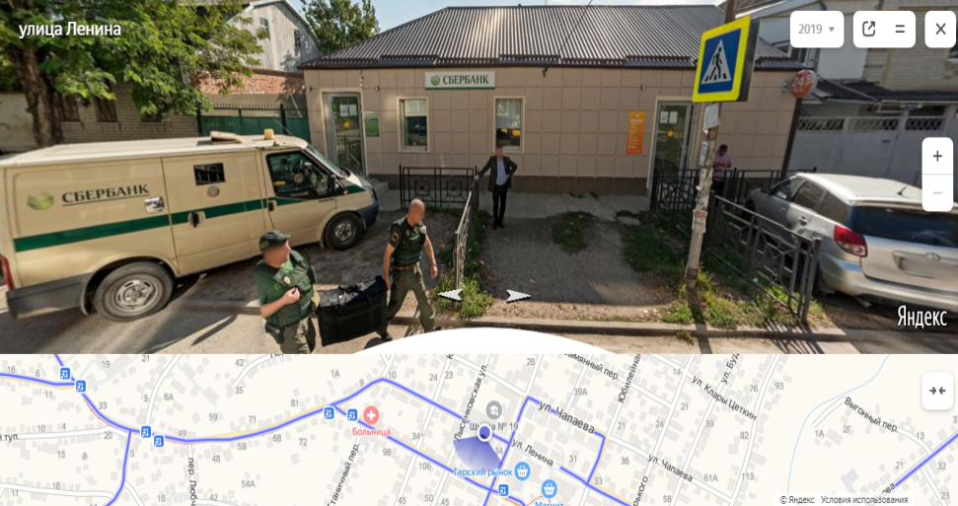
Сбербанк
Адрес:
г. Пятигорск,
п. г. т. Горячеводский,
ул. Ленина, 30,
Режим работы: пн-пт 08:00–16:15,
перерыв 12:00–13:00
Тел.:
8 (800) 555-55-50
8 (8793)312350

Slide 3
Услуги, предоставляемые банком:
1
Обслуживание
физических лиц
2
Оформление/
прием документов
3
Оформление и выдача
кредита
4
Обслуживание индивидуальных предпринимателей

Slide 4
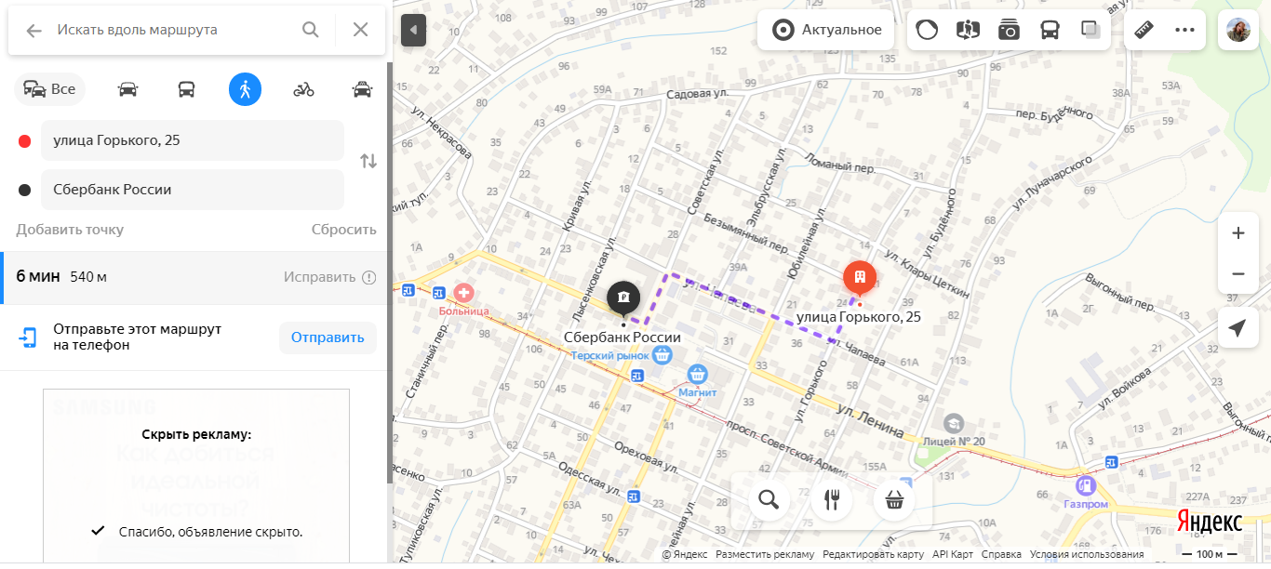
Путь пешком

Slide 5
Путь на автомобиле
Фото проложенного маршрута на автомобиле
(при отсутствии удалить слайд)

Slide 6
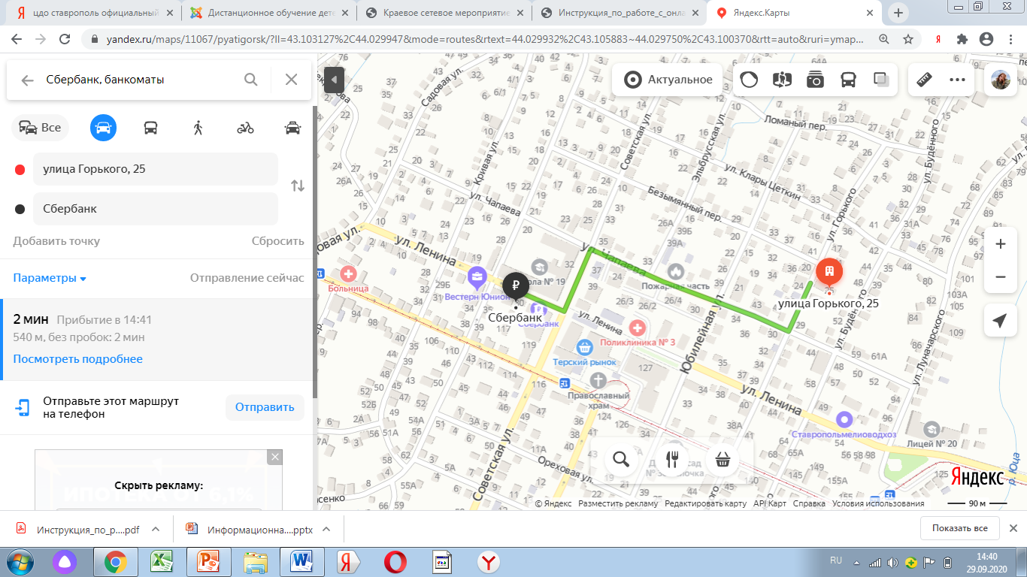
Путь на такси

